Slide 1
Развитие капиталистических отношений в деревне после отмены крепостного права
Д/З § 16

Slide 2


Рост буржуазного землевладения
Работа с текстом с. 69. Составить рассказ
Распад дворянского землевладения
Конкуренция
Наемный труд
Буржуазное землевладение
Меньше на 41 %
Имущественное расслоение крестьянства
Малоземелье и безземелье
8-12 десятин земли
10 тысяч крестьян – 100 десятин
Вывод: таким образом…

Slide 3
Системы хозяйствования
Работа с текстом с. 69-70.
Заполнить таблицу
Название | Район распростра нения | Крестьянские повинности | Орудия труда | Эффективность
Отработочная |  |  | Примитивные ( соха , плуг)
 |  |  |  | Эффективная, переход к капитализму
Могилевская , Витебская губернии
Барщина, натуральный и денежный оброк
Неэффективная, упадок хозяйства
Капиталистическая
Виленская, Гродненская Минская губернии
Новые орудия труда, с/х машины
Наемный труд

Slide 4
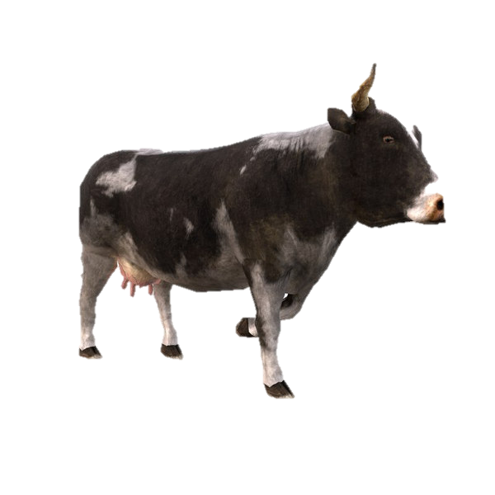
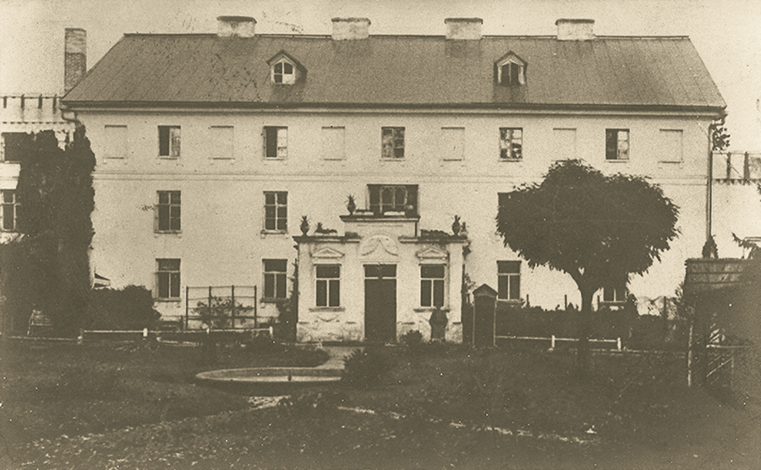
Работа с текстом с. 71.
Почему сократились посевные площади?
Какие новые отрасли сельского хозяйства получили повсеместное развитие на Беларуси?

Slide 5
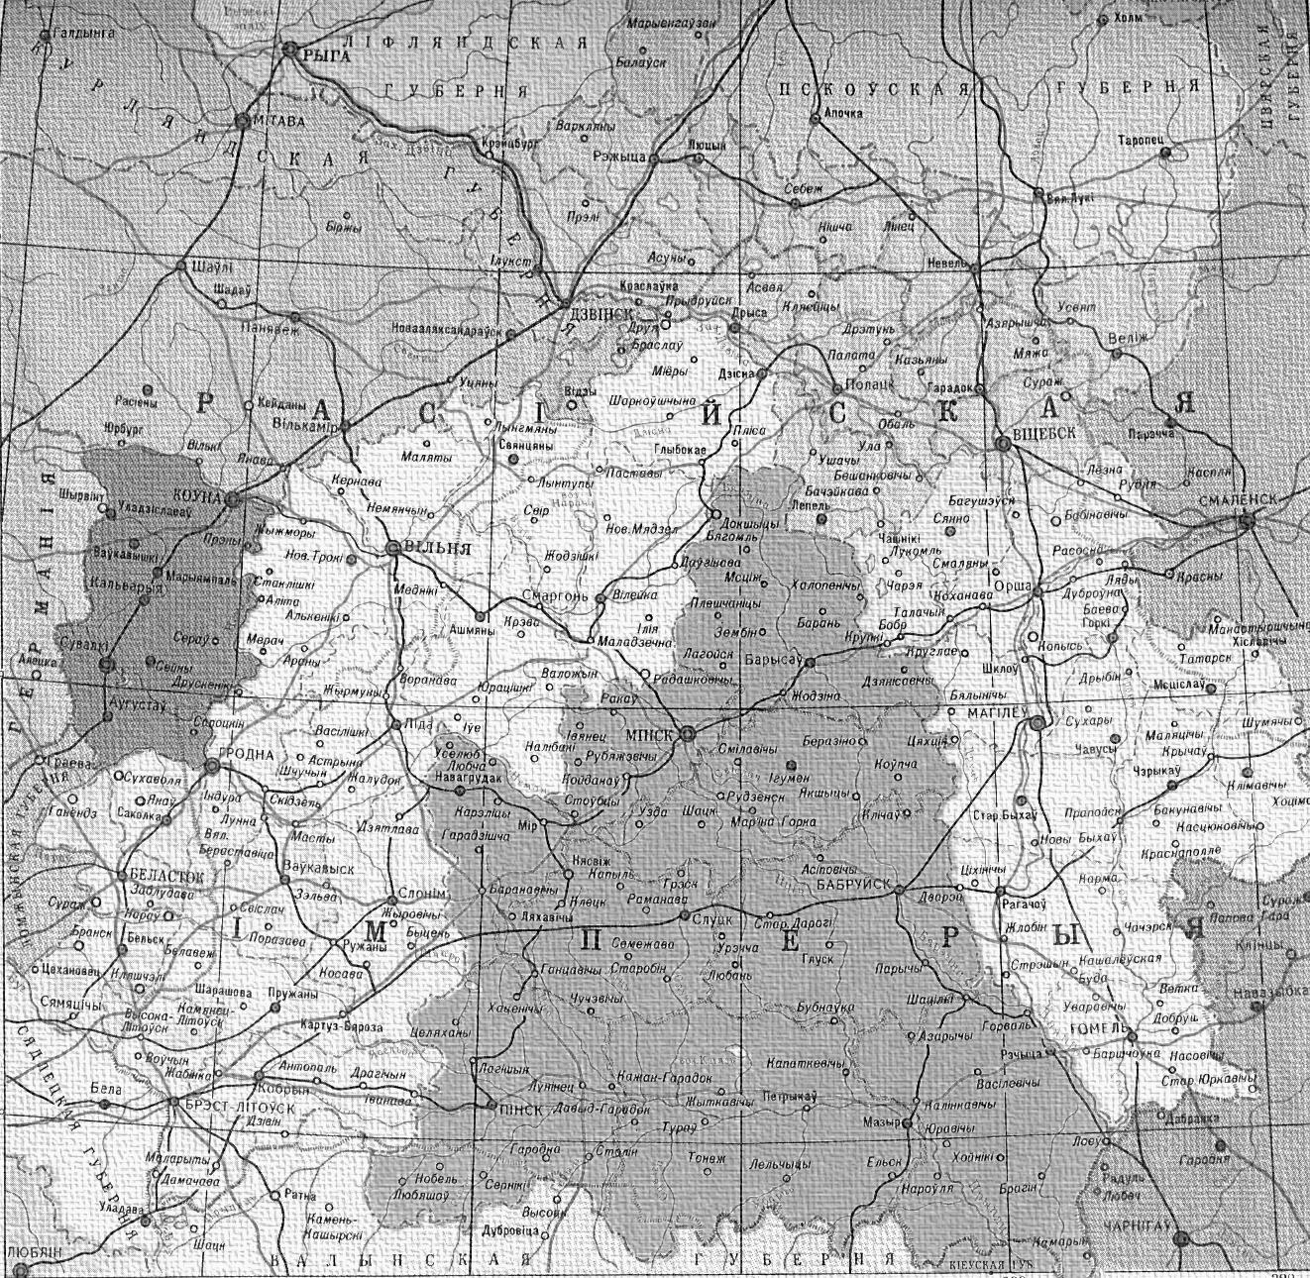
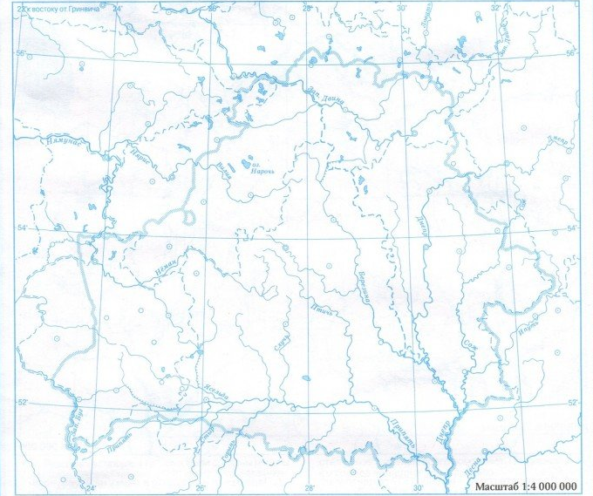
Специализация сельского хозяйства
Работа с текстом с. 71
Нарисуйте карту.
Подпишите название белорусских губерний
Подпишите отрасли специализации в каждой губернии
Используйте форзац учебника или атлас с.12
Витебская
лён
Виленская
картофель
лён
Могилевская
Минская
конопля
Гродненская
картофель
картофель
тонкорунное овцеводство
тонкорунное овцеводство

Slide 6
Два пути развития капитализма в сельском хозяйстве
Американский
Прусский
Какой развивался в Беларуси?
В чем его суть?

